Slide 1
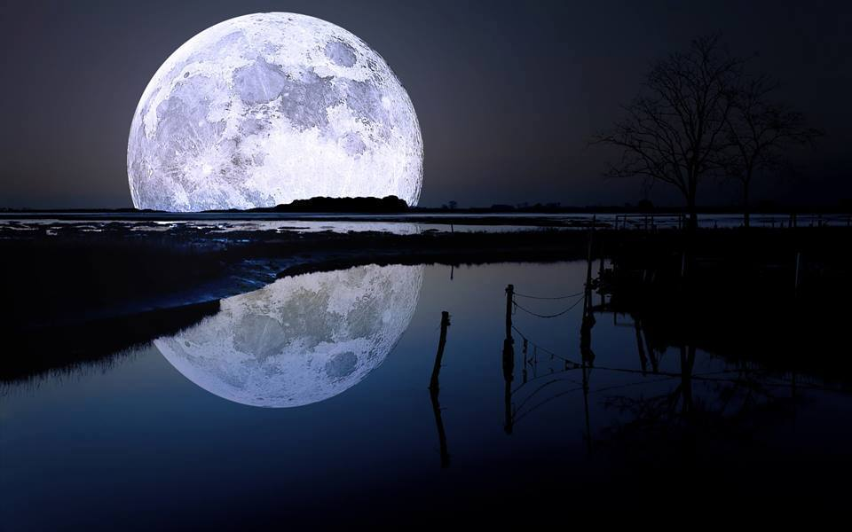

Nous ne cessons de dire qu’il est beau d’avoir des certitudes. Il semble que nous ayons oublié la beauté bien plus subtile du doute. Croire est tellement médiocre. Douter est tellement absorbant. Rester vigilant, c’est vivre, être bercé par la certitude, c’est mourir
Oscar Wilde
Le plaisir de chercher vaut mieux que ce qu’on trouve
Je te souhaite de la sérénité pour accepter les choses que tu ne peux pas changer, du courage pour changer les choses que tu peux, de la sagesse pour en connaître la différence.
Je souhaite que cette nouvelle année
soit à la hauteur de tes espérances.²

Slide 2
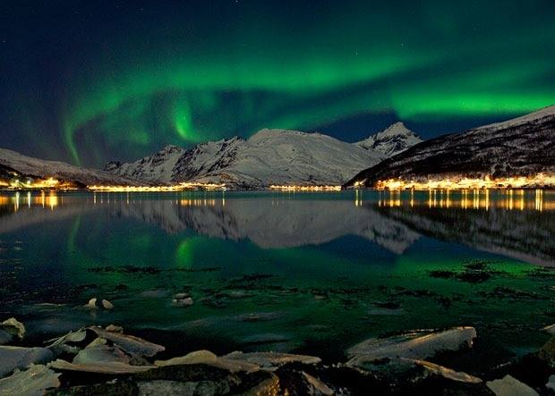
Je te souhaite de la sérénité pour accepter les choses
que tu ne peux pas changer,
du courage pour changer les choses que tu peux
et de la sagesse pour en connaître la différence

Slide 3
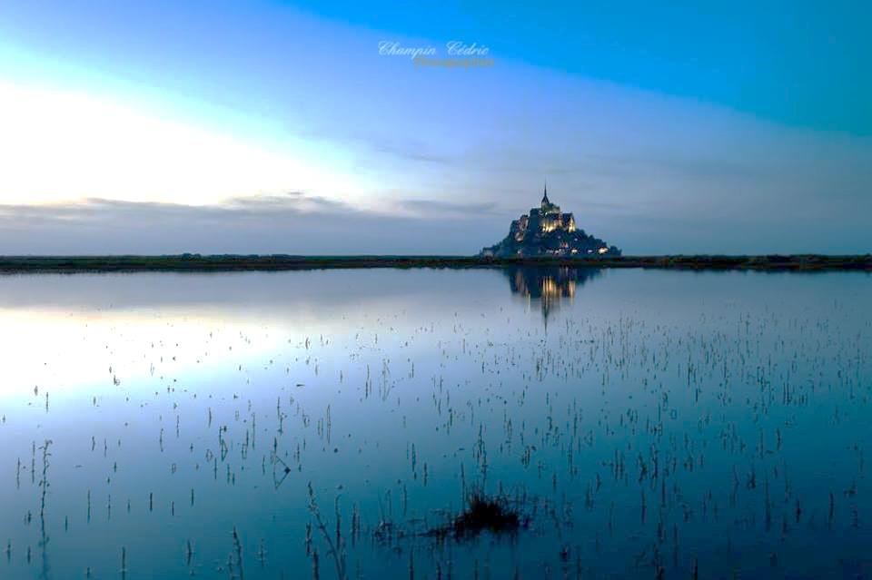
Je te souhaite de belles rencontres
Et afin de ne pas laisser s’installer l’ignorance
D’être en quête d’informations et de connaissance
à propos de toi-même
et à propos des personnes qui t’entourent

Slide 4
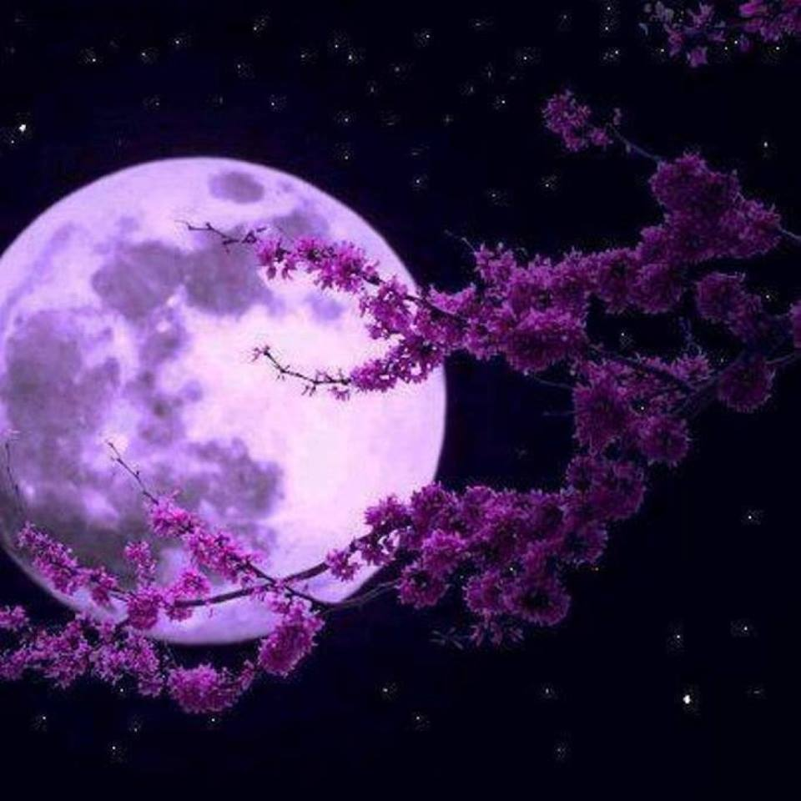
Que cette année te permette un choix de chaque instant
Entre apprendre à ouvrir ton esprit
et prendre la décision de le fermer

Slide 5
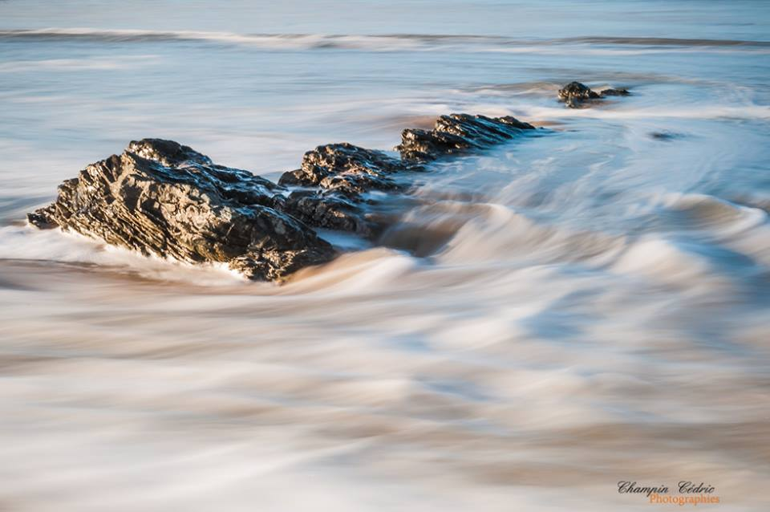
Tes émotions font de toi un être humain
Tes émotions sont de l’énergie en mouvement.
Je te souhaite d’être sincère dans tes émotions
Et de les utiliser, de même que ton esprit,
À ton avantage, et non à ton détriment

Slide 6
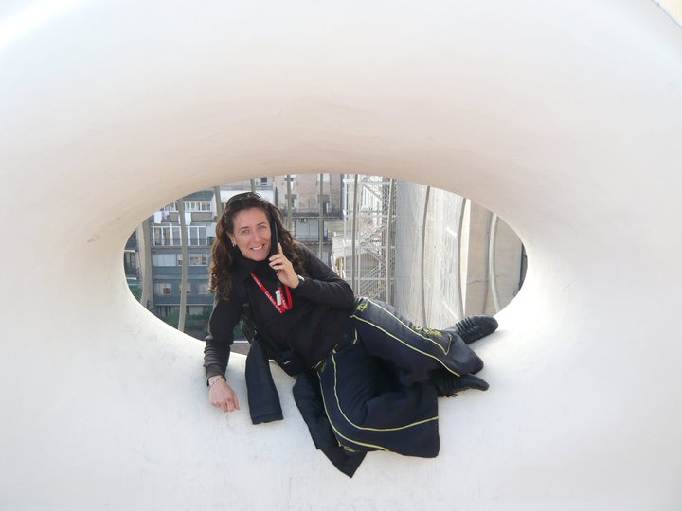
²
Que 2015 te donne encore
à croire à l’incroyable!!

Slide 7
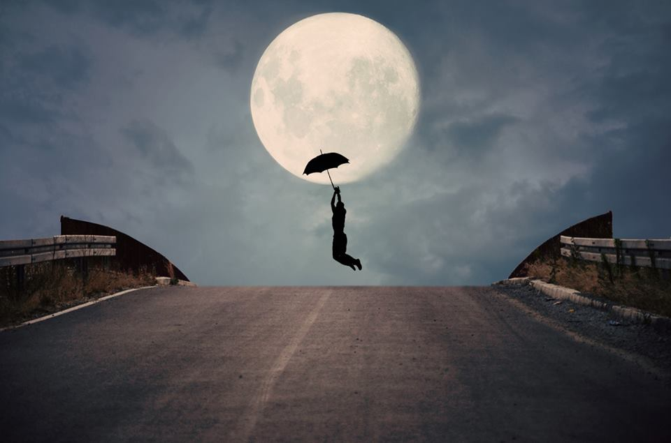
Nous ne cessons de dire qu’il est beau d’avoir des certitudes. Il semble que nous ayons oublié la beauté bien plus subtile du doute. Croire est tellement médiocre. Douter est tellement absorbant. Rester vigilant, c’est vivre, être bercé par la certitude, c’est mourir
Oscar Wilde
Le plaisir de chercher vaut mieux que ce qu’on trouve
Bonne année!!!
2015

